Slide 1
Τεχνολογία Πολυμέσων
Ενότητα # 1: Εισαγωγή
Διδάσκων: Γεώργιος Ξυλωμένος
Τμήμα: Πληροφορικής

Slide 2
Χρηματοδότηση
Το παρόν εκπαιδευτικό υλικό έχει αναπτυχθεί στα πλαίσια του εκπαιδευτικού έργου του διδάσκοντα.
Το έργο «Ανοικτά Ακαδημαϊκά Μαθήματα στο Οικονομικό Πανεπιστήμιο Αθηνών» έχει χρηματοδοτήσει μόνο τη αναδιαμόρφωση του εκπαιδευτικού υλικού.
Το έργο υλοποιείται στο πλαίσιο του Επιχειρησιακού Προγράμματος «Εκπαίδευση και Δια Βίου Μάθηση» και συγχρηματοδοτείται από την Ευρωπαϊκή Ένωση (Ευρωπαϊκό Κοινωνικό Ταμείο) και από εθνικούς πόρους.

Slide 3
Άδειες Χρήσης
Το παρόν εκπαιδευτικό υλικό υπόκειται σε άδειες χρήσης Creative Commons.
Οι εικόνες προέρχονται από το βιβλίο «Τεχνολογία Πολυμέσων και Πολυμεσικές Επικοινωνίες», Γ.Β. Ξυλωμένος, Γ.Κ. Πολύζος, 1^{η} έκδοση, 2009, Εκδόσεις Κλειδάριθμος.

Slide 4
Σκοποί ενότητας
Κατανόηση της έννοιας των μέσων και των πολυμέσων
Εξοικείωση με τις βασικές δομές των δικτυακών συστημάτων πολυμέσων
Παρουσίαση των προκλήσεων που παρουσιάζουν τα πολυμέσα
Κατανόηση του ρόλου των διαφόρων εμπλεκόμενων στα πρότυπα πολυμέσων

Slide 5
Περιεχόμενα ενότητας
Μέσα και πολυμέσα
Πολυμέσα και δίκτυα
Τι κάνει τα πολυμέσα δύσκολα;
Πρότυπα και μορφότυπα

Slide 6
Μέσα και πολυμέσα
Μάθημα: Τεχνολογία Πολυμέσων, Ενότητα # 1: Εισαγωγή
Διδάσκων: Γιώργος Ξυλωμένος, Τμήμα: Πληροφορικής

Slide 7
Τι είναι τα πολυμέσα; (1 από 2)
Ποια είναι τα χαρακτηριστικά τους;
Πολλά μέσα στον υπολογιστή
Κείμενο, εικόνα, γραφικά (παραδοσιακά)
Ήχος και βίντεο (νέα)
Πιθανή αξιοποίηση πολλών αισθήσεων
Μεγάλος όγκος πληροφοριών
Συνδυασμός πολλών μορφών παρουσίασης

Slide 8
Τι είναι τα πολυμέσα; (2 από 2)
Αλληλεπίδραση με το χρήστη
Μετάδοση μέσω δικτύων υπολογιστών
Ετυμολογία: πολύ (multi) + μέσα (media)
Πολυμέσα: συνδυασμός πολλών μέσων
Ένα περιοδικό είναι πολυμεσικό;
Έχει κείμενο και εικόνες!
Δεν υπάρχει κοινά αποδεκτός ορισμός

Slide 9
Χαρακτηριστικά μέσων
Μέσο (medium): πολλές σημασίες
Μέσα αντίληψης (των ανθρώπων)
Όραση, ακοή, αφή
Μέσα παρουσίασης (της πληροφορίας)
Έξοδος: χαρτί, οθόνη και ηχεία
Είσοδος: ποντίκι, κάμερα και μικρόφωνο
Μέσα αναπαράστασης (της πληροφορίας)
Κείμενο, ήχος, εικόνα, βίντεο

Slide 10
Τύποι μέσων
Διακριτά μέσα: κείμενο, εικόνα
Σταθερά στον χρόνο
Δεν έχουν χρονική συνισταμένη
Συνεχή μέσα: ήχος, βίντεο
Μεταβολή μέσου με το χρόνο
Συγκεκριμένος ρυθμός παρουσίασης
Πιθανή ανάγκη συγχρονισμού με άλλα μέσα
Η χρονική συνισταμένη εισάγει το συγχρονισμό

Slide 11
Ιδιότητες πολυμέσων (1 από 2)
Δεν αρκεί ο συνδυασμός μέσων
Ο συνδυασμός κειμένου και γραφικών;
Συνδυασμός μέσων, αλλά:
Αξιοποίηση συνεχών και διακριτών μέσων
Εμπεριέχεται η διάσταση του χρόνου
Βαθμός ανεξαρτησίας
Ανεξάρτητος χειρισμός των διαφόρων μέσων

Slide 12
Ιδιότητες πολυμέσων (2 από 2)
Υπολογιστικός έλεγχος
Χειρισμός των μέσων με υπολογιστή
Αναπαράσταση μέσων με ψηφιακό τρόπο
Πολλά μέσα + ανεξαρτησία + έλεγχος
Προαιρετικά: Αλληλεπίδραση με το χρήστη
Όχι απαραίτητο, αλλά πολύ συνηθισμένο
Επιλογή τρόπου και σειράς παρουσίασης

Slide 13
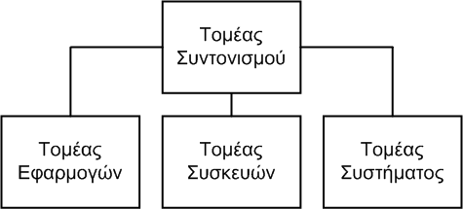
Δομή συστημάτων (1 από 2)
Τομέας συσκευών
Συσκευές εισόδου, εξόδου, επεξεργασίας
Μέθοδοι επεξεργασίας εικόνων / γραφικών
Τεχνικές συμπίεσης

Slide 14
Δομή συστημάτων (2 από 2)
Τομέας συστήματος
Λειτουργικό σύστημα, επικοινωνίες
Τομέας εφαρμογών
Εργαλεία δημιουργίας εφαρμογών
Προγραμματιστικές λογικές αφαιρέσεις
Τομέας συντονισμού
Συγχρονισμός πολλαπλών μέσων
Αγγίζει όλους τους τομείς

Slide 15
Πολυμέσα και δίκτυα
Μάθημα: Τεχνολογία Πολυμέσων, Ενότητα # 1: Εισαγωγή
Διδάσκων: Γιώργος Ξυλωμένος, Τμήμα: Πληροφορικής

Slide 16
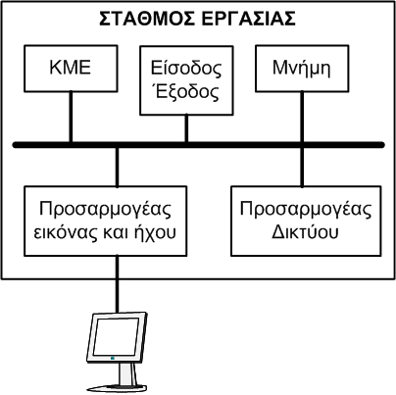
Δικτυακά πολυμέσα (1 από 5)
Αυτόνομα (μη δικτυακά) συστήματα
Περιεχόμενο σε CD-ROM ή DVD-ROM
Περιορίζονται από τον αποθηκευτικό χώρο
Δύσκολη ενημέρωση περιεχομένου

Slide 17
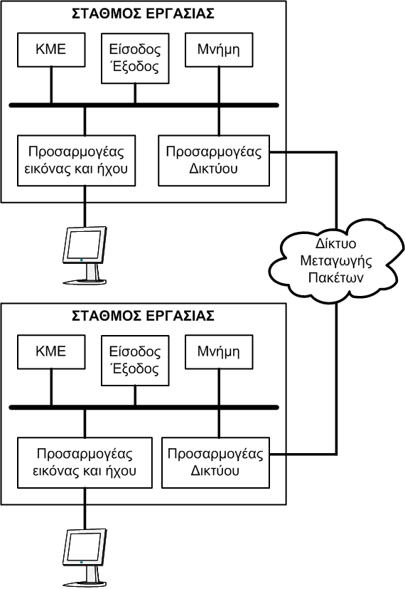
Δικτυακά πολυμέσα (2 από 5)
Ισότιμα συστήματα
Ισότιμα για την εφαρμογή
Μπορεί να υπάρχουν διακριτοί ρόλοι
Συντονιστής σε τηλεδιάσκεψη

Slide 18
Δικτυακά πολυμέσα (3 από 5)
Οι δυνατότητές μπορεί να διαφέρουν σημαντικά
Δικτυακές δυνατότητες
Δυνατότητες επεξεργασίας
Προβλήματα με πολλούς συμμετέχοντες
Τηλεδιάσκεψη και ομαδική εργασία
Αναγκαστική η χρήση του δικτύου
Μικρές απαιτήσεις αποθήκευσης
Μεγάλες απαιτήσεις συγχρονισμού

Slide 19
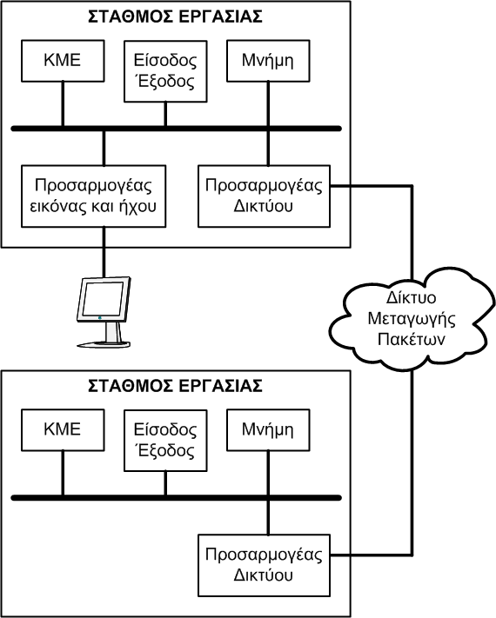
Δικτυακά πολυμέσα (4 από 5)
Συστήματα πελάτη-εξυπηρετητή
Εξυπηρετητής
Αποθήκευση και επεξεργασία
Παροχή πληροφοριών και υπηρεσιών
Ακριβός, απόσβεση από πολλούς πελάτες

Slide 20
Δικτυακά πολυμέσα (5 από 5)
Δικτυακά συστήματα πελάτη-εξυπηρετητή
Πελάτες
Απλοί σταθμοί εργασίες
Οικονομικοί, απαιτούν χρήση εξυπηρετητών
Διανομή μέσων, ανάκτηση πληροφοριών
Μείωση κόστους εφαρμογής
Ουσιαστικά «ενοικιάζουμε» τον εξυπηρετητή
Σταδιακά αντικαθιστούν τα αυτόνομα

Slide 21
Μετάδοση πολυμέσων (1 από 6)
Δίκτυα μεταγωγής κυκλωμάτων
Εγγυημένο επίπεδο υπηρεσιών
Μεγάλο κόστος
Δίκτυα μεταγωγής πακέτων
Μεταβλητή ποιότητα υπηρεσιών
Χαμηλό κόστος
Σύγχρονες πολυμεσικές εφαρμογές
Ταιριάζουν στα δίκτυα μεταγωγής πακέτων

Slide 22
Μετάδοση πολυμέσων (2 από 6)
Ροή δεδομένων
Ακολουθία διαδοχικών πακέτων
Συνεχή ή διακριτά μέσα
Υλοποιείται με διάφορους τρόπους
Ασύγχρονη Μετάδοση
Δεν υπάρχουν χρονικοί περιορισμοί
Ανεπαρκής για τα συνεχή μέσα

Slide 23
Μετάδοση πολυμέσων (3 από 6)
Σύγχρονη Μετάδοση
Άνω όριο καθυστέρησης μετάδοσης
Κατάλληλη για τα συνεχή μέσα
Μεγάλες ποσότητες δεδομένων ανά πάσα στιγμή
Ισόχρονη Μετάδοση
Άνω και κάτω όριο καθυστέρησης μετάδοσης
Ομαλός ρυθμός μετάδοσης

Slide 24
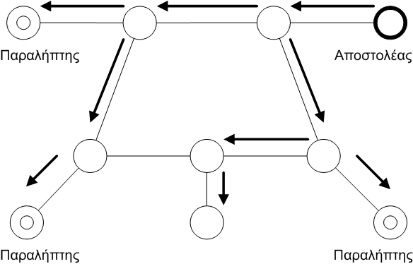
Μετάδοση πολυμέσων (4 από 6)
Επικοινωνία με πολλούς παραλήπτες
Χρήσιμη σε τηλεδιάσκεψη και διανομή μέσων
Μετάδοση ένας προς όλους
Σπαταλά αρκετούς πόρους

Slide 25
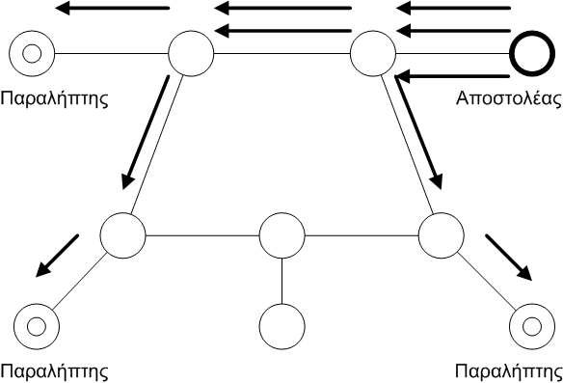
Μετάδοση πολυμέσων (5 από 6)
Μετάδοση ένας προς έναν
Δεν χρειάζεται υποστήριξη από το δίκτυο
Σπατάλη πόρων, συμφόρηση στον αποστολέα

Slide 26
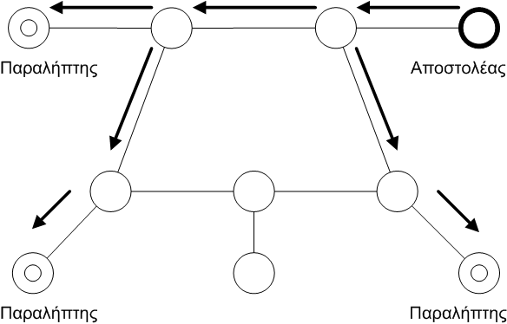
Μετάδοση πολυμέσων (6 από 6)
Μετάδοση ένας προς πολλούς
Απαιτεί (δύσκολη) υποστήριξη από το δίκτυο
Πλέον οικονομική μέθοδος διανομής μέσων

Slide 27
Τι κάνει τα πολυμέσα δύσκολα;
Μάθημα: Τεχνολογία Πολυμέσων, Ενότητα # 1: Εισαγωγή
Διδάσκων: Γιώργος Ξυλωμένος, Τμήμα: Πληροφορικής

Slide 28
Απαιτήσεις πολυμέσων (1 από 2)
Διαχείριση τεράστιων όγκων δεδομένων
Γρήγοροι δίαυλοι επικοινωνίας
Εξειδικευμένο υλικό επεξεργασίας μέσων
Επεξεργαστές γραφικών και ήχου
Συγχρονισμός συστατικών
Απαιτήσεις πραγματικού χρόνου
Αυστηρά περιοδική αναπαραγωγή μέσων
Χρονοπρογραμματισμός πραγματικού χρόνου

Slide 29
Απαιτήσεις πολυμέσων (2 από 2)
Συγχρονισμός μεταδιδόμενων μέσων
Περιορισμένη καθυστέρηση
Περιορισμένη διαταραχή καθυστέρησης
Εγγυήσεις ποιότητας υπηρεσίας (QoS)
Αντιμετώπιση ετερογένειας
Δικτυακές και υπολογιστικές διαφορές
Χρήση προσαρμοστικών τεχνικών
Στρωματοποιημένη κωδικοποίηση

Slide 30
Πρότυπα και μορφότυπα
Μάθημα: Τεχνολογία Πολυμέσων, Ενότητα # 1: Εισαγωγή
Διδάσκων: Γιώργος Ξυλωμένος, Τμήμα: Πληροφορικής

Slide 31
Εμπλεκόμενοι (1 από 2)
Τηλεπικοινωνιακοί οργανισμοί
Ελέγχουν δίκτυα μετάδοσης δεδομένων
Μπορεί να εμπλέκονται και στο περιεχόμενο
Βιομηχανίες καταναλωτικών ηλεκτρονικών
Συσκευές DVD για υπολογιστές
Προέρχονται από τα DVD για ταινίες
Καθορίζουν το κόστος των τεχνολογιών

Slide 32
Εμπλεκόμενοι (2 από 2)
Παραγωγοί περιεχομένων
Δημιουργία και διανομή ταινιών / μουσικής
Εκδοτικοί οίκοι βιβλίων / περιοδικών
Πολλαπλοί ρόλοι ορισμένων παικτών
Τηλεπικοινωνίες, ηλεκτρονικά, παραγωγές
Τεχνολογία και αγορά
Η επιτυχία κρίνεται στην αγορά
Δεν κερδίζει απαραίτητα η καλύτερη τεχνολογία

Slide 33
Πόλεμοι μορφοτύπων (1 από 4)
Ο πόλεμος των επιτραπέζιων βίντεο
Betamax (Sony), VHS (JVC), 2000 (Philips)
Χρόνος εγγραφής: αρχικά 1 ή 2 ώρες
Μετά μέχρι 5 ή 10 ώρες με χαμηλότερη ταχύτητα
Η αύξηση διάρκειας σήμαινε πτώση ποιότητας
Ποιότητα: περίπου ίδια για ίδια διάρκεια
Betamax: καλύτερη ποιότητα σε μικρή διάρκεια
Χειρότερη από αυτή της αναλογικής τηλεόρασης

Slide 34
Πόλεμοι μορφοτύπων (2 από 4)
Το αποτέλεσμα
To 2000 άργησε πολύ να εμφανιστεί
Εξαφανίστηκε γρήγορα εκτός Ευρώπης
Το Betamax έχασε μετά από μεγάλο αγώνα
Αν και ήταν το πρώτο στην αγορά
Το VHS τελικά νίκησε
Μεγαλύτερος χρόνος εγγραφής
Πιο σημαντικό το βολικό παρά το ποιοτικό

Slide 35
Πόλεμοι μορφοτύπων (3 από 4)
Ο πόλεμος των διαδόχων του DVD
BluRay (Sony) εναντίον HD-DVD (Matsushita)
Ελάχιστο περιεχόμενο κυκλοφόρησε αρχικά
Όλοι περίμεναν να επιβληθεί ένα πρότυπο
Κανείς δεν ήθελε να έχουμε ξανά VHS/Betamax
Τελικά κέρδισε η Sony χάρη στο PlayStation 3
Δημιούργησε τεράστια αγορά για ταινίες
Παρά το ότι η συσκευή είχε άλλο σκοπό

Slide 36
Πόλεμοι μορφοτύπων (4 από 4)
Ο πόλεμος του ψηφιακού ήχου
DAT (Sony) εναντίον CD (Sony/Philips)
CD: διάδοχος των δίσκων βινυλίου
Μαζική παραγωγή σε πρέσα: οικονομική παραγωγή
Μικρό μέγεθος και αντοχή: οικονομική διανομή
DAT: διάδοχος των αναλογικών κασετών
Πολεμήθηκε από τη βιομηχανία μουσικής
Επιβίωσε στα στούντιο για πρωτογενή εγγραφή

Slide 37
Τέλος Ενότητας #1
Μάθημα: Τεχνολογία Πολυμέσων, Ενότητα # 1: Εισαγωγή
Διδάσκων: Γιώργος Ξυλωμένος, Τμήμα: Πληροφορικής

